Slide 1
Workshop Testen
Testen: HOE?
Opdracht
Testen: WAT?
Valkuilen
Notes:
Samenvatting inhoud eerste workshop
In deze eerste workshop Projectmanagement is het de bedoeling dat de studenten inzicht krijgen in het feit dat je er verschillende manieren van werken op na kunt houden. Afhankelijk van de werkzaamheden die moeten worden uitgevoerd en de situatie waarin het werk moet worden uitgevoerd wordt een keus gemaakt tussen improviserend, projectmatig of routinematig werken.
Als bovenstaande duidelijk is gaan we door met projectmatig werken en eerst de situatie bestuderen waarin het beste gekozen kan worden voor projectmatig werken. De kenmerken van een project komen hier aan de orde.
Als eenmaal gekozen is voor de projectvorm is het belangrijk te gaan kijken wat belangrijk is als je samen met een aantal andere mensen in opdracht van een opdrachtgever gaat werken aan een produkt. We zullen in eerste instantie eens in de huid van de opdrachtgever kruipen om te begrijpen wat voor de opdrachtgever belangrijke informatie is en welke activiteiten je moet uitvoeren om de opdrachtgever te kunnen bieden wat hij vraagt resp. wat hij nodig heeft. Bij een uitvoering in projectvorm moeten we ons verder concentreren op 2 zaken: het procukt en de wijze waarop dit produkt tot stand komt (ook wel het proces genoemd). Op de volgende twee belangrijke vragen zullen we in gaan: “Welke activiteiten moeten we uitvoeren om tot een optimaal eindprodukt te komen?” en “Welke activiteiten moeten we uitvoeren om er voor te zorgen dat alle werkzaamheden die moeten leiden tot het eindproduct op effectieve en efficiente wijze plaatsvinden.”
Op de eerste plaatst is het handig met de opdrachtgever nog eens goed af te stemmen of aan jullie duidelijk is wat hij verwacht. Hiervoor moet het eindprodukt eerst heel duidelijk beschreven worden zodat dit nog eens goed kan worden teruggekoppeld. Dit is niet altijd mogelijk hetzij omdat de opdrachtgever nog niet precies weet hoe dit eindprodukt er uit moet gaan zien of omdat vooraf nog niet voldoende is in te schatten hoe complex het is om dat product te realiseren. In de tweede workshop als we het gaan hebben over plannen, zullen we zien dat je afhankelijk van de situatie kunt kiezen voor een andere aanpak.
Als het eindproduct duidelijk is zal een beeld moeten worden gevormd over hoe het eindproduct gerealiseerd kan worden met meerdere personen; welke activiteiten moeten worden uitgevoerd om het eindproduct te realiseren; beheers je deze activiteiten al of moet je ze nog leren, zo ja wanneer ga je die activiteiten leren; in welke volgorde moeten deze activiteiten worden uitgevoerd resp. wat moet iedere activiteit opleveren als input voor een volgende activiteit; wie gaat welke activiteit uitvoeren en hoe lang gaat hij daar over doen.
Hadden we het hierboven over activiteiten die er toe moeten leiden dat er op een bepaald moment een product moet ontstaan, er is ook een groot aantal activiteiten die moeten worden uitgevoerd om de werkwijze in goede banen te leiden en de opdrachtgever voldoende te informeren. Hierbij komen vragen aan de orde als hoe kunnen we het werk verdelen, hoe informeren we elkaar, wie neemt welke beslissingen, hoe houden we in de gaten of we het produkt wel op tijd af krijgen, hoe zorgen we er voor dat het product niet meer gaat kosten dan afgesproken. Op ieder moment zal de opdrachtgever willen weten resp. zien hoe ver het product af is en hoeveel het tot nu toe gekost heeft en of met het nog beschikbare budget het eindproduct gerealiseerd zal zijn op het afgesproken tijdstip.
Als samenvatting van het geheel zullen we bespreken wat er zoals in een plan van aanpak besproken kan worden. Ook het doel van zo’n plan kan aan de orde komen, hetgeen weer mooi aansluit bij het informeren van de opdrachtgever.
Er zullen 2 portfolio opdrachten worden geformuleerd bij deze workshop; een over de verschillende manieren van werken en een over verschillende manier waarop je een project kunt uitvoeren. De 2e opdracht krijgt een vervolg in de tweede workshop.
We eindigen met aan te geven dat de tweede workshop vooral zal gaan over faseren en plannen, waar we ook terug kunnen komen op methoden als waterval, iteratief en incrementeel. De derde workshop zal gaan over het uitvoeren van het project, waarbij rapportage, kwaliteitscontrole en het omgaan met risico’s aan de orde kunnen komen.

Slide 2
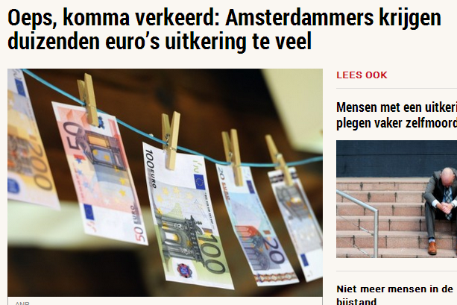
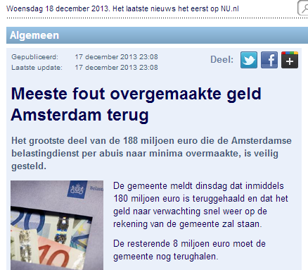
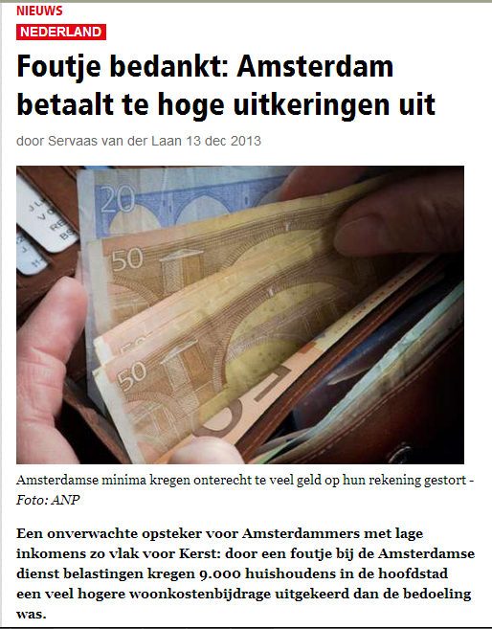
Actueel nieuws
DIT WIL
EENMAAL ANDERMAAL
DUS NIET

Slide 3
Wat is testen?
Nagaan
of het gerealiseerde product
voldoet aan
de specificaties op grond waarvan het is gemaakt

Slide 4
Waarom is testen belangrijk?
Overtuig de opdrachtgever (en jezelf!)
terugkoppeling naar specificaties is wezenlijk
testresultaten bewijzen correcte werking
duidelijk wat wel / niet getest is
Fouten leiden tot
ergernis bij gebruikers en opdrachtgever
onjuiste gegevens / gebeurtenissen
extra kosten (herstel, schadevergoeding, …)
concurrenten winnen de race

Slide 5
Testen hoe doe je dat?
Kies specificaties die je wilt testen
weeg kosten / baten af (belangrijk genoeg?)
Stel voor elke specificatie een testset op
uitdenken en opschrijven voordat je begint te testen
concreet, zo klein mogelijk, maar wel volledig
uitvoerder: een ander dan de opsteller
Laat de testset uitvoeren: dat levert een testresultaat
noteer alle uitkomsten
bij ongewenste resultaten: geef prioriteiten aan, plan aanpassingen, realiseer die en test opnieuw
Vat de eindresultaten samen in een testrapport
voor de opdrachtgever

Slide 6
Voorbeeld testset
Bod registreren 1. AC van Bers, 2-3-2012, 5 minuten.
Bieden op eigen voorwerp mag niet (B6, App.E13)
Testcase 1.1
Beginsituatie:
Er is een voorwerp 123456, van gebruiker WiMaMeLo, met het hoogste bod tot nu toe € 240.
Acties:
Log in als WiMaMeLo (ww Repelsteeltje) en breng een bod uit van € 300 op voorwerp 123456.
Verwachte uitkomst:
Systeem geeft een foutmelding zoals "U mag niet op uw eigen voorwerpen bieden".

Slide 7
Hoe ziet een testset er uit?
Naam testset, opsteller, datum opstellen,
tijd nodig voor uitvoering
WAT wil je testen?
Omschrijf de functie; verwijs naar de specificaties
HOE wordt dat getest?
Een aantal genummerde testcases met in elk:
Beginsituatie (concreet)
Uit te voeren acties (concrete invoer)
Verwachte resultaten (verwachte uitvoer)

Slide 8
Testset opstellen
Neem één specificatie.
Formuleer een aantal concrete testcases.
Neem van alle essentiële soorten gevallen er eentje mee.
Bij een grens: (bv: < € 50,00: + € 0,50; >= € 50,00: + € 1,00)
tenminste één testcase onder de grens (€ 49,20)
Bv: 4 testcases: verhogen met € 0,40, € 0,50, € 0,60 en € 73,50.
tenminste één testcase op de grens (€ 50,00)
tenminste één testcase boven de grens (€ 51,20).
Maak bij elke vraag een concreet voorbeeld, met de juiste uitkomst.
Zorg dat voor de uitvoerder niets te raden overblijft (tenzij je een goede reden hebt).

Slide 9
Voorbeeld uitvoering testset
Functie: Bod op eigen voorwerp mag niet (B6, App.E13). Maker functie: C. de Wit. Uitgevoerde testset: Bod registreren 1. Uitvoerder test: K. de Bruin, 28/2/2012.
Resultaten testcase 1.1
Beginsituatie:
Klopt met testcase (voorwerp 123456 heeft hoogste bod € 240).
Acties:
Ingelogd als WiMaMeLo (ww Repelsteeltje), voorwerp 123456 gevonden via zoekfunctie. Systeem toont hoogste bod: € 240.
Op knop Breng Bod Uit geklikt, waarop invulveld voor bod verscheen. Hierin € 300 ingevuld en op knop Plaats Bod geklikt.
Uitkomst:
Systeem geeft foutmelding "Bieden op eigen voorwerp verboden".
Opmerkingen:
Handiger als systeem al meteen bij klikken op knop Breng Bod Uit de foutmelding geeft, en niet pas na klikken op Plaats Bod.

Slide 10
Hoe ziet een testuitvoering er uit?
Geteste functie, maker functie, uitgevoerde testset, naam uitvoerder, datum uitvoering.
Per testcase:
Beginsituatie (klopt die met de testset?)
Wat er precies is ingevoerd
Wat de resultaten waren
Evt: algemene opmerkingen

Slide 11
Voorbeeld testrapport
Aan de heer Anton Mijnder, 19 juni 2013
Hoofdstuk 1: Uitgevoerde tests.
We hebben op de volgende specificaties getest: …
De volgende punten zijn niet getest: …. De reden is …
…
Hoofdstuk 4: Bod registreren.
Specificaties: App.B, § 3.1 en App.E, regels B5 en B6.
Het registreren van een nieuw bod voldoet geheel aan bovenstaande specificaties. Voor de minimale verhogingen is getest onder, op en boven elke aangegeven grens.
Bovendien is getest dat een niet-ingelogde gebruiker geen bod kan uitbrengen.
De werking van de site kan op dit punt nog verbeterd worden door bij een verkeerd bod eerder foutmeldingen te geven (zie de testuitvoering in bijlage 7, pagina 23).
…

Slide 12
Hoe ziet een testrapport er uit?
Gericht aan opdrachtgever
Samenvatting van testuitvoeringen
Geordend naar onderwerp / specificaties
Resultaten
Bijzonderheden
Conclusies
Aanbevelingen

Slide 13
Opdracht
Maak een testset voor use case 3: Bod registreren.
Betrek daarbij alle relevante specificaties
Er zijn meerdere functies te testen, en één functie kan meerdere testcases nodig hebben.
Presentatie via beamer na 30 min.

Slide 14
Workshop Testen
Testen: HOE?
Opdracht
Testen: WAT?
Valkuilen
Notes:
Samenvatting inhoud eerste workshop
In deze eerste workshop Projectmanagement is het de bedoeling dat de studenten inzicht krijgen in het feit dat je er verschillende manieren van werken op na kunt houden. Afhankelijk van de werkzaamheden die moeten worden uitgevoerd en de situatie waarin het werk moet worden uitgevoerd wordt een keus gemaakt tussen improviserend, projectmatig of routinematig werken.
Als bovenstaande duidelijk is gaan we door met projectmatig werken en eerst de situatie bestuderen waarin het beste gekozen kan worden voor projectmatig werken. De kenmerken van een project komen hier aan de orde.
Als eenmaal gekozen is voor de projectvorm is het belangrijk te gaan kijken wat belangrijk is als je samen met een aantal andere mensen in opdracht van een opdrachtgever gaat werken aan een produkt. We zullen in eerste instantie eens in de huid van de opdrachtgever kruipen om te begrijpen wat voor de opdrachtgever belangrijke informatie is en welke activiteiten je moet uitvoeren om de opdrachtgever te kunnen bieden wat hij vraagt resp. wat hij nodig heeft. Bij een uitvoering in projectvorm moeten we ons verder concentreren op 2 zaken: het procukt en de wijze waarop dit produkt tot stand komt (ook wel het proces genoemd). Op de volgende twee belangrijke vragen zullen we in gaan: “Welke activiteiten moeten we uitvoeren om tot een optimaal eindprodukt te komen?” en “Welke activiteiten moeten we uitvoeren om er voor te zorgen dat alle werkzaamheden die moeten leiden tot het eindproduct op effectieve en efficiente wijze plaatsvinden.”
Op de eerste plaatst is het handig met de opdrachtgever nog eens goed af te stemmen of aan jullie duidelijk is wat hij verwacht. Hiervoor moet het eindprodukt eerst heel duidelijk beschreven worden zodat dit nog eens goed kan worden teruggekoppeld. Dit is niet altijd mogelijk hetzij omdat de opdrachtgever nog niet precies weet hoe dit eindprodukt er uit moet gaan zien of omdat vooraf nog niet voldoende is in te schatten hoe complex het is om dat product te realiseren. In de tweede workshop als we het gaan hebben over plannen, zullen we zien dat je afhankelijk van de situatie kunt kiezen voor een andere aanpak.
Als het eindproduct duidelijk is zal een beeld moeten worden gevormd over hoe het eindproduct gerealiseerd kan worden met meerdere personen; welke activiteiten moeten worden uitgevoerd om het eindproduct te realiseren; beheers je deze activiteiten al of moet je ze nog leren, zo ja wanneer ga je die activiteiten leren; in welke volgorde moeten deze activiteiten worden uitgevoerd resp. wat moet iedere activiteit opleveren als input voor een volgende activiteit; wie gaat welke activiteit uitvoeren en hoe lang gaat hij daar over doen.
Hadden we het hierboven over activiteiten die er toe moeten leiden dat er op een bepaald moment een product moet ontstaan, er is ook een groot aantal activiteiten die moeten worden uitgevoerd om de werkwijze in goede banen te leiden en de opdrachtgever voldoende te informeren. Hierbij komen vragen aan de orde als hoe kunnen we het werk verdelen, hoe informeren we elkaar, wie neemt welke beslissingen, hoe houden we in de gaten of we het produkt wel op tijd af krijgen, hoe zorgen we er voor dat het product niet meer gaat kosten dan afgesproken. Op ieder moment zal de opdrachtgever willen weten resp. zien hoe ver het product af is en hoeveel het tot nu toe gekost heeft en of met het nog beschikbare budget het eindproduct gerealiseerd zal zijn op het afgesproken tijdstip.
Als samenvatting van het geheel zullen we bespreken wat er zoals in een plan van aanpak besproken kan worden. Ook het doel van zo’n plan kan aan de orde komen, hetgeen weer mooi aansluit bij het informeren van de opdrachtgever.
Er zullen 2 portfolio opdrachten worden geformuleerd bij deze workshop; een over de verschillende manieren van werken en een over verschillende manier waarop je een project kunt uitvoeren. De 2e opdracht krijgt een vervolg in de tweede workshop.
We eindigen met aan te geven dat de tweede workshop vooral zal gaan over faseren en plannen, waar we ook terug kunnen komen op methoden als waterval, iteratief en incrementeel. De derde workshop zal gaan over het uitvoeren van het project, waarbij rapportage, kwaliteitscontrole en het omgaan met risico’s aan de orde kunnen komen.

Slide 15
Welke specificaties wel/niet testen?
Prioriteiten stellen
Welke specificaties zijn van vitaal belang?
Welke zijn daarnaast zeer belangrijk?
Welke zijn wenselijk maar niet essentieel?
Risico-analyse maken
(Kans op fout)x(Ernst van fout)
In de praktijk: uitgebreid testplan opstellen

Slide 16
Welke specificaties wel/niet testen?
Wat WEL in de casus is beschreven:
Gewone integriteitsregels
PK, NN, FKrefs, … Niet testen (RDBMS)
Andere integriteitsregels
Other Subset Cs, App.E13, … Wel testen (testrapport)
Bijvoorbeeld:
kun je een gebruiker toevoegen zonder telnr?
Procedures
Registreren, Bod uitbrengen, … Wel testen (testrapport)
Use cases
Zoekfunctie, … Wel testen (testrapport)

Slide 17
Welke specificaties wel/niet testen?
Wat NIET in de casus is beschreven,
maar wel in jullie eigen ontwerp staat:
Functies website
Niet-gebruikers kunnen browsen/zoeken, maar niet bieden
…
WEL formeel testen (met testrapport).
Functies beheerapplicatie
Beheerder kan een uitgebracht bod verwijderen
…
WEL formeel testen (met testrapport).

Slide 18
Welke specificaties wel/niet testen?
Wat NIET in de casus is beschreven:
Usability-aspecten website (uit ISO 9126)*
Bedienbaarheid (makkelijk te gebruiken?)
Begrijpelijkheid (wat kan ik doen, wat moet ik invullen?)
Behulpzaamheid (tooltips, hulpknoppen, instructies, …)
Overzichtelijkheid (waar ben ik, welke stap is dit, …?)
Gebruikersvriendelijkheid (niet 2x hetzelfde invullen, …)
Leerbaarheid (kan een gebruiker uit de doelgroep zelf zijn weg vinden?)
WEL testen, maar in andere vorm.
Bedenk een aantal gebruiksscenario’s, zet iemand uit de doelgroep aan de site die hem niet kent, observeer gericht en stel na afloop vragen.
Herhaal dit enkele malen (4 gebruikers). Doe het steeds kort en informeel.
* met dank aan Jan Willem Kobes

Slide 19
Workshop Testen
Testen: HOE?
Opdracht
Testen: WAT?
Valkuilen
Notes:
Samenvatting inhoud eerste workshop
In deze eerste workshop Projectmanagement is het de bedoeling dat de studenten inzicht krijgen in het feit dat je er verschillende manieren van werken op na kunt houden. Afhankelijk van de werkzaamheden die moeten worden uitgevoerd en de situatie waarin het werk moet worden uitgevoerd wordt een keus gemaakt tussen improviserend, projectmatig of routinematig werken.
Als bovenstaande duidelijk is gaan we door met projectmatig werken en eerst de situatie bestuderen waarin het beste gekozen kan worden voor projectmatig werken. De kenmerken van een project komen hier aan de orde.
Als eenmaal gekozen is voor de projectvorm is het belangrijk te gaan kijken wat belangrijk is als je samen met een aantal andere mensen in opdracht van een opdrachtgever gaat werken aan een produkt. We zullen in eerste instantie eens in de huid van de opdrachtgever kruipen om te begrijpen wat voor de opdrachtgever belangrijke informatie is en welke activiteiten je moet uitvoeren om de opdrachtgever te kunnen bieden wat hij vraagt resp. wat hij nodig heeft. Bij een uitvoering in projectvorm moeten we ons verder concentreren op 2 zaken: het procukt en de wijze waarop dit produkt tot stand komt (ook wel het proces genoemd). Op de volgende twee belangrijke vragen zullen we in gaan: “Welke activiteiten moeten we uitvoeren om tot een optimaal eindprodukt te komen?” en “Welke activiteiten moeten we uitvoeren om er voor te zorgen dat alle werkzaamheden die moeten leiden tot het eindproduct op effectieve en efficiente wijze plaatsvinden.”
Op de eerste plaatst is het handig met de opdrachtgever nog eens goed af te stemmen of aan jullie duidelijk is wat hij verwacht. Hiervoor moet het eindprodukt eerst heel duidelijk beschreven worden zodat dit nog eens goed kan worden teruggekoppeld. Dit is niet altijd mogelijk hetzij omdat de opdrachtgever nog niet precies weet hoe dit eindprodukt er uit moet gaan zien of omdat vooraf nog niet voldoende is in te schatten hoe complex het is om dat product te realiseren. In de tweede workshop als we het gaan hebben over plannen, zullen we zien dat je afhankelijk van de situatie kunt kiezen voor een andere aanpak.
Als het eindproduct duidelijk is zal een beeld moeten worden gevormd over hoe het eindproduct gerealiseerd kan worden met meerdere personen; welke activiteiten moeten worden uitgevoerd om het eindproduct te realiseren; beheers je deze activiteiten al of moet je ze nog leren, zo ja wanneer ga je die activiteiten leren; in welke volgorde moeten deze activiteiten worden uitgevoerd resp. wat moet iedere activiteit opleveren als input voor een volgende activiteit; wie gaat welke activiteit uitvoeren en hoe lang gaat hij daar over doen.
Hadden we het hierboven over activiteiten die er toe moeten leiden dat er op een bepaald moment een product moet ontstaan, er is ook een groot aantal activiteiten die moeten worden uitgevoerd om de werkwijze in goede banen te leiden en de opdrachtgever voldoende te informeren. Hierbij komen vragen aan de orde als hoe kunnen we het werk verdelen, hoe informeren we elkaar, wie neemt welke beslissingen, hoe houden we in de gaten of we het produkt wel op tijd af krijgen, hoe zorgen we er voor dat het product niet meer gaat kosten dan afgesproken. Op ieder moment zal de opdrachtgever willen weten resp. zien hoe ver het product af is en hoeveel het tot nu toe gekost heeft en of met het nog beschikbare budget het eindproduct gerealiseerd zal zijn op het afgesproken tijdstip.
Als samenvatting van het geheel zullen we bespreken wat er zoals in een plan van aanpak besproken kan worden. Ook het doel van zo’n plan kan aan de orde komen, hetgeen weer mooi aansluit bij het informeren van de opdrachtgever.
Er zullen 2 portfolio opdrachten worden geformuleerd bij deze workshop; een over de verschillende manieren van werken en een over verschillende manier waarop je een project kunt uitvoeren. De 2e opdracht krijgt een vervolg in de tweede workshop.
We eindigen met aan te geven dat de tweede workshop vooral zal gaan over faseren en plannen, waar we ook terug kunnen komen op methoden als waterval, iteratief en incrementeel. De derde workshop zal gaan over het uitvoeren van het project, waarbij rapportage, kwaliteitscontrole en het omgaan met risico’s aan de orde kunnen komen.

Slide 20
Valkuilen
Demo’s en presentaties
Fouten treden altijd op als ze je niet uitkomen. Demo’s en presentaties altijd goed voorbereiden.
Kleine wijzigingen
Soms heeft een kleine wijziging grote gevolgen.
Te snel denken dat het wel goed is
Te lang doortesten met gelijksoortige situaties

Slide 21
Succes met testen voor meer informatie zie ook: link

